Slide 1
… od myšlenek k aplikacím
Miroslav Janeček
člen předsednictva

Slide 2
Současné aktivity Technologické agentury ČR
3. dubna 2014

Slide 3
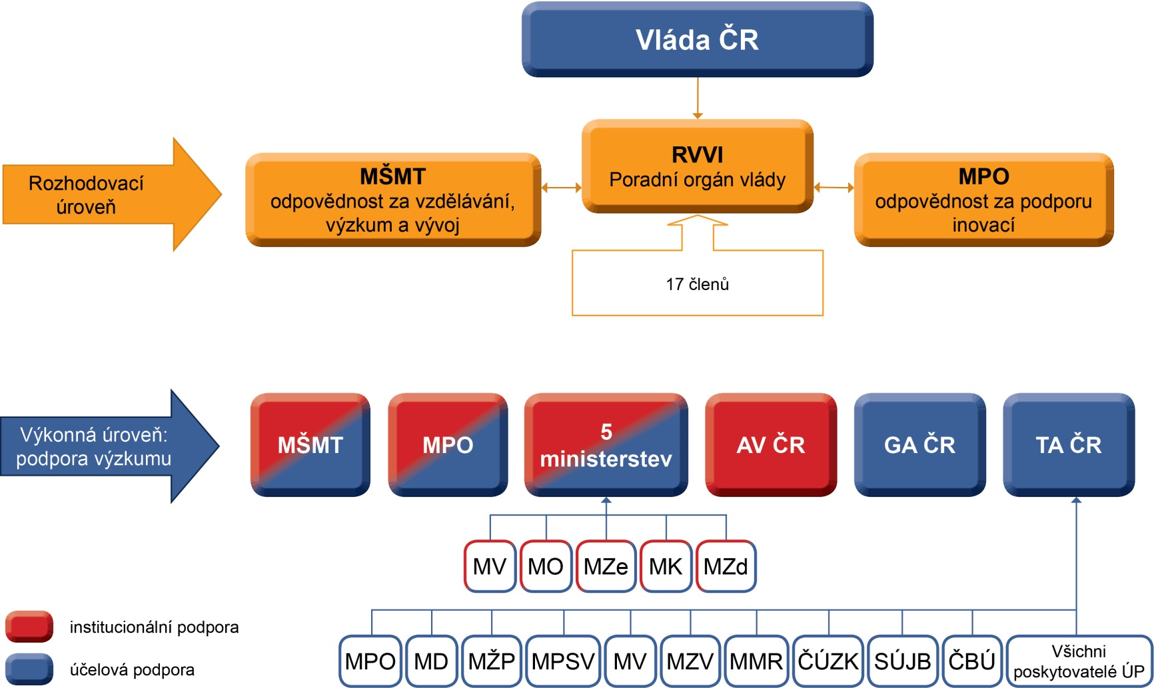
Systém podpory VaVaI v ČR

Slide 4
Organizační struktura TA ČR od 1. 3. 2014

Slide 5
Rozpočet TA ČR
Podpora | 2014 | 2015 | 2016
Účelová | 2 864 414 | 2 774 511 | 2 774 511
z toho: ALFA | 1 850 000 | 1 332 511 | 1 100 000
BETA | 80 000 | 75 000 | 70 000
OMEGA | 51 500 | 35 000 | 35 000
Centra kompetence | 812 414 | 740 000 | 730 000
EPSILON | 0 | 500 000 | 719 511
GAMA | 44 500 | 65 000 | 90 000
DELTA | 26 000 | 27 000 | 30 000
Institucionální | 98 078 | 102 001 | 102 001
Celkem | 2 962 492 | 2 876 512 | 2 876 512

Slide 6
Účastníci podpořených projektů TA ČR (k 31. 10. 2013)
Typ organizace | Velikost/druh organizace | Počet organizací | Dotace (v tis. Kč)
Podniky | celkem | 1 043 | 5 137 846
 | malé podniky | 428 | 1 581 357
 | střední podniky | 248 | 1 417 121
 | velké podniky | 367 | 2 139 368
Výzkumné | celkem | 960 | 5 860 885
organizace | veřejné vysoké školy | 597 | 4 000 620
 | AV ČR | 130 | 858 772
 | ostatní VVI | 121 | 441 740
 | ostatní VO | 112 | 559 753
Celkem |  | 2 003 | 10 998 731

Slide 7
Očekávané výsledky (k 31. 10. 2013)
Typ výsledku | Celkem | v tom: Alfa | Centra kompetence
Patent | 267 | 191 | 76
Poloprovoz | 738 | 625 | 113
Užitný vzor | 675 | 577 | 98
Prototyp | 1 801 | 1 435 | 366
Certifikované metodiky | 605 | 476 | 54
Software | 712 | 507 | 185
Jiné | 2 284 | 1 692 | 512
Celkem | 7 127 | 5 503 | 1 404

Slide 8
Současné programy
V současnosti jsou podpořeny projekty z následujících programů:
ALFA
BETA
OMEGA
Centra kompetence
V průběhu roku 2014 budou vyhlášeny 1. veřejné soutěže u programů:
GAMA
DELTA
EPSILON

Slide 9
Současné programy (stav k 30. 10. 2013)
 | ALFA | BETA | OMEGA | Centra kompetence
Náklady celkem (v tis. Kč) | 10 270 806 | 116 030 | 301 586 | 8 794 745
Podpora celkem (v tis. Kč) | 6 655 125 | 116 030 | 235 928 | 6 011 224
Míra podpory (v %) | 64,8 | 100,0 | 78,2 | 68,4
Délka programu (v letech) | 9 | 5 | 6 | 8
Doba trvání | 2011–19 | 2012–16 | 2012–17 | 2012–19

Slide 10
Současné programy
ALFA
hledání „chytrých řešení“ v oblasti progresivních technologií a materiálů, udržitelnosti dopravy a ochrany životního prostředí
celkem podpořeno 672 projektů, z nichž již bylo 138 ukončeno (stav k 31. 12. 2013)
s největším zájmem se setkaly 3. a 4. veřejná soutěž (každá cca 1 000 návrhů projektů)
mezi nejúspěšnější organizace z hlediska počtu podpořených projektů jsou veřejné vysoké školy, zejména ČVUT v Praze a VUT v Brně
více než polovina financí směřuje k projektům ve skupině oborů Průmysl
na konci prosince 2013 byla ukončena soutěžní lhůta 4. veřejné soutěže, v současnosti probíhá hodnocení projektů
Notes:
ALFA 4: platí NPOV; zohlednění Center OP VaVaI, regionální rozložení

Slide 11
Současné programy
BETA
program veřejných zakázek pro potřeby státní správy – od roku 2010
první zjednodušení programu schválila vláda usnesením č. 75 ze dne 30. 1. 2013
rozšíření seznamu orgánů státní správy, které mohou v rámci programu BETA podávat veřejné potřeby
největší program tohoto typu v ČR
problém: vztah zákona 130/2002 Sb., o podpoře VaVaI a zákona o zadávání veřejných zakázek
nezbytná úprava na typ PCP/SBIR (v EU podporována a chápána jako podpora malého a středního podnikání)

Slide 12
Současné programy
OMEGA
hledání „chytrých řešení“ v oblasti společenských věd (vše kromě kulturního dědictví, zejména regionální rozvoj, sociální záležitosti, statistika, matematické a jiné modelování, zahraniční vztahy)
v rámci 1. veřejné soutěže bylo podpořeno 46 projektů
2. veřejná soutěž – k podpoře bylo doporučeno 82 návrhů projektů z celkového počtu 220 přijatých projektů, začátek řešení k 1. lednu 2014
Notes:
Hledáme lepší nasměrování aplikovaného výzkumu v oblasti společenského výzkumu (4 kulaté stoly)

Slide 13
Současné programy
Centra kompetence
podpora dlouhodobé spolupráce mezi výzkumnými organizacemi a firmami (6–8 let, v průměru spolupracuje 8 subjektů)
úpravu programu schválila vláda usnesením č. 146 ze dne 27. února 2013
v rámci 1. veřejné soutěže bylo podpořeno 22 projektů
výsledky 2. veřejné soutěže byly zveřejněny v listopadu 2013, k podpoře je vybráno celkem 11 center; probíhají negociace (poměr AV/EV, doložení vlastnické struktury žadatelů)
Notes:
CK 2 orientována mj. na podporu regionů, center z OP VaVaI
Nově tutoři

Slide 14
Nové programy – GAMA
Zaměření
podpora ověření využitelnosti výsledků VaV v praxi
příprava jejich následného komerčního využití
2 podprogramy
pro výzkumné organizace – zde je vyhlášena 1. veřejná soutěž (termín na podávání projektů do 19.3.)
pro podniky, pro spolupráci VO a podniků
Cíle
podpořit a zefektivnit přenos výsledků VaV do praxe
usnadnit následné komerční využití
Trvání programu
2014–2019
veřejné soutěže budou vyhlašovány každoročně 2014–2017
Notes:
PP1 – finalizace hodnotícího procesu, výzva končí …
PP2 odložen z časových důvodů na 2. pololetí, bude tedy muset respektovat novelu zákonů o veřejné podpoře

Slide 15
GAMA doplňuje fondy založené z prostředků EU na MPO a MŠMT
MŠMT
„pre-seed“ fond
TA ČR
GAMA
MPO
„seed“ fond
poslední výzva 2012
průměrná výše podpory 20 mil. Kč/projekt
Pro výzkumné organizace
1. VS 2014
průměrná výše podpory 4 mil. Kč
PP1 – VO
PP2 – podnik + VO
„seed“ fond na založení firmy
„seed“ fond na další rozvoj firmy
Harmonogram
MPO „SEED“ FOND
TA ČR GAMA
MŠMT „PRE-SEED“ FOND
2012
2013
2014
2015
2016
2017
2018
2019

Slide 16
Nové programy – DELTA
Zaměření
podpora mezinárodní/bilaterální spolupráce ve VaV prostřednictvím společných projektů výzkumných organizací a firem
Cíle
zvýšit množství kvalitních a konkurenceschopných výsledků aplikovaného VaV podporou mezinárodní spolupráce
Partneři a vyhlášení
především země mimo EU (Jižní Korea, USA, Taiwan, Japonsko, Vietnam, Čína)
v průběhu druhého pololetí 2014
Notes:
Proveden průzkum zájmu firem: 6000 oslovených, odpověď od 110 firem, zájem zejména o evropské země

Slide 17
Nové programy – EPSILON
Zaměření
podpora zejména průmyslových aplikací při využití nových technologií a nových materiálů v průmyslu, energetice, životním prostředí a dopravě
Cíle
podpora projektů aplikovaného výzkumu a experimentálního vývoje s vysokým potenciálem rychlého uplatnění výsledků v nových produktech, výrobních postupech a službách
Doba trvání
doba řešení projektů 2015–2025
vyhlášení 1. veřejné soutěže na přelomu dubna a května 2014
poprvé také hodnocení dopadů projektů
náhrada programu ALFA a TIP (MPO)
Notes:
Specifikace témat ukončená
Týká se priorit Konkurenceschopná ekonomika, Energetika, …
Plánované níáklady

Slide 18
Příprava nových programů
Spolupráce na přípravě nového programového období ESIF 2014–2020 (TA ČR je spolugestorem programů a předpokládanou implementační agenturou):
MPO: OP Podnikání a inovace pro konkurenceschopnost
MŠMT: OP Výzkum, vývoj a vzdělání
MPSV: OP Zaměstnanost (odpovědnost za sociální inovace)

Slide 19
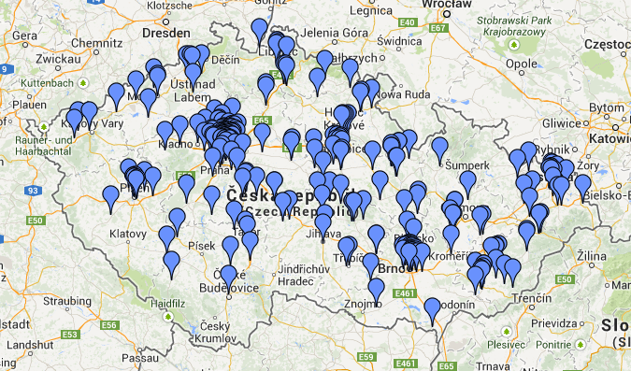
Projekty TA ČR – INKA
Mapování inovační kapacity
Zjištění potenciálu nových vazeb mezi výzkumnými organizacemi a podniky
Podklad pro S3 strategii

Slide 20
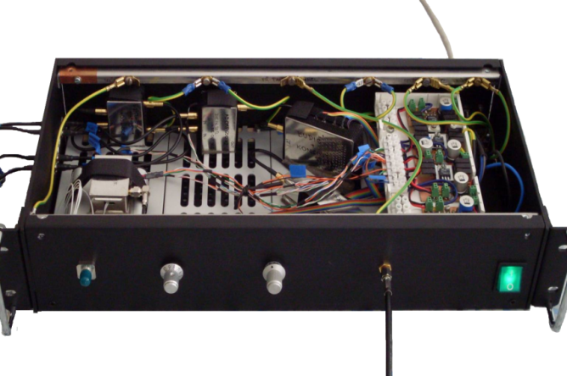
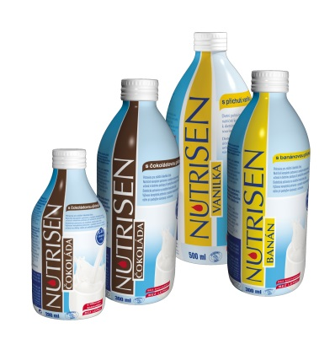
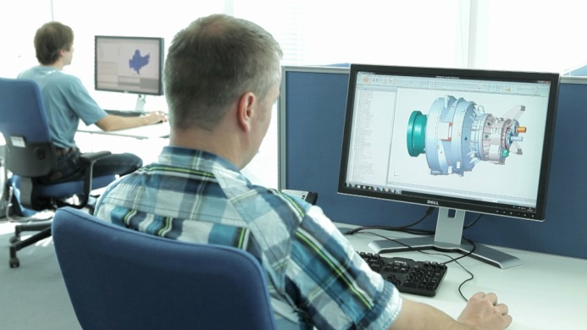
Výsledky podpořených projektů
CENA TA ČR – 1. ročník udílení cen 4. prosince 2013
3 kategorie:
Originalita řešení – projekt Optický paketový přepínač (SQS Vláknová optika, a.s., Ústav fotoniky a elektroniky AV ČR, ČVUT) – 1000x rychlejší přenos dat na „spojích“ optických sítí
Řešení pro kvalitu života – projekt Výzkum a vývoj nových receptur a technologie potraviny pro zvláštní lékařské účely (Bohušovická mlékárna, a.s., Univerzita Karlova a Výzkumný ústav mlékárenský, s.r.o.) – nový mléčný produkt pro staré a těžkou nemocí oslabené pacienty
Užitečnost řešení – projekt Výzkum a vývoj turbopřevodovky s novým typem segmentových ložisek (Wikov Gear, s.r.o., GTW Bearings, s.r.o., VZÚ Plzeň, Západočeská univerzita) – převodovka využitelná pro stlačování velkého objemu plynu nebo čerpání vody

Slide 21
Spolupráce
Do konce roku byla podepsána nebo připravena k podpisu memoranda o spolupráci s následujícími organizacemi:
Ministerstvo průmyslu a obchodu
Ministerstvo zahraničních věcí
Hospodářská komora ČR
Svaz průmyslu a dopravy ČR
Úřad průmyslového vlastnictví
Akademie věd ČR
Český statistický úřad
CzechInvest
Asociace výzkumných organizací
Asociace malého a středního podnikání
Komora pro styky se zeměmi SNS
Asociace akreditovaných a autorizovaných organizací
TA ČR dále spolupracuje s dílčími technologickými platformami

Slide 22
Novinky/problémy
Nová evropská legislativa pro oblast veřejné podpory (zpoždění přípravy národních programů)
Novela zákona 218 (vyžaduje se průhledná vlastnická struktura příjemců podpory) – zatím nejasný výklad
Novela zákona 130/2002 – je potřebná mj. kvůli zavedení nových forem financování VaV (dále vedení seznamu VO …). Argumentace změnou ad a) je lichá (v evropské normy mají vždy přednost

Slide 23
Děkuji za pozornost

